Slide 1
ЗАНИМАТЕЛЬНАЯ ДЫХАТЕЛЬНАЯ ГИМНАСТИКА
Презентацию подготовила:
Кондратьева Елена Александровна
учитель-логопед
МБДОУ «ЦРРДС» г.Усинска
2015 год

Slide 2
Возрастные категории детей: старший дошкольный и младший школьный Рекомендации по применению: презентация предназначена для работы по формированию правильного речевого дыхания. Презентацию могут использовать: учителя-логопеды, воспитатели, родители в работе с детьми по коррекции нарушений звукопроизношения, формирования правильной дикции. Для выполнения ЗАНИМАТЕЛЬНОЙ ДЫХАТЕЛЬНОЙ ГИМНАСТИКИ необходимо: ПК, флешноситель с папкой «Кондратьева Е.А.», которая содержит презентацию «Занимательная дыхательная гимнастика» и дополнительный материал к ней (для функционирования гиперссылок, навигационных кнопок в презентации, необходима вся папка). После открытия папки «Кондратьева Е.А.» настраиваем демонстрацию презентации через «Показ слайдов», «С начала». Переход на следующий слайд происходит «По щелчку» (клавиша Enter). В СОДЕРЖАНИИ при помощи навигационных кнопок можно выбрать игру для выработки речевого дыхание (желательно выполнять упражнения последовательно). На слайдах с упражнениями объекты появляются и передвигаются «По щелчку». При помощи навигационной кнопки можно узнать рекомендации к выполнению упражнений.
МУХА

Slide 3
Упражнения: «Солнышко», «Муха», «Воздушный шар», «Дельфин», «Бабочка», «Кораблик», «Ласточка»
- вдох производится через нос;
- плечи ребенка остаются в спокойном состоянии (не поднимаются);
- выдыхать воздух следует плавно и длительно пока производится движение изображаемого предмета;
- щёки ребенка не должны раздуваться (можно контролировать их при помощи рук на этапе разучивания упражнений).
Упражнения: «Солист», «Трио», «Песня», «Счёт»
- вдох производится через нос, после чего спокойно произносить гласные звуки. Задания можно варьировать произносить согласные звуки и слоги;
- плечи ребенка остаются в спокойном состоянии (не поднимаются).
Упражнение «Солнце»
- вдох производится через нос, после чего спокойно произносить четверостишие согласно ритму движения солнца.
Дали Алику рогалик Юра Гарин очень рад
Алик дал рогалик Алле Юре нравится парад
Алла Алика ругала О ракетах на параде
И рогалик ела Алла. Он рассказывает Наде.

Slide 4
Содержание
Для родителей:
Почему важно научить ребёнка правильному речевому дыханию
Правила выполнения дыхательных упражнений
При занятиях необходимо соблюдать следующие требования
Дыхательная гимнастика для детей:
Вырабатываем целенаправленную воздушную струю
СОЛНЫШКО
МУХА
ВОЗДУШНЫЙ ШАР
ДЕЛЬФИН
БАБОЧКА
КОРАБЛИК
ЛАСТОЧКА
Дыхательно-голосовые упражнения
СОЛИСТ
ТРИО
ПЕСНЯ

Slide 5
1
Небо хмурится с утра, надо солнышку помочь,
Ветерочком стану я, уходите тучи прочь.

Slide 6
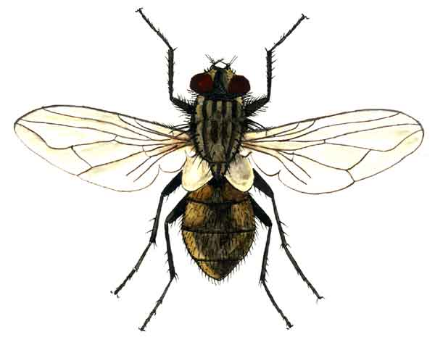
2
Удивлялась весенняя муха, от шлепка, улетая спеша
«У меня ведь зеленое брюхо и добрейшая в мире душа».

Slide 7
3
Мне купили шар воздушный ярко – красные бока
Озорной и непослушный так и рвётся в облака!

Slide 8
4
В море плавают дельфины, среди волн мелькают спины.
Только что они здесь были, поиграли и уплыли.

Slide 9
5
Бабочка – красавица в разноцветном платьице
По цветам порхает, нектарчик собирает.

Slide 10
6
Плывёт, плывёт кораблик на запад, на восток.
Канаты – паутинки, а парус – лепесток.

Slide 11
7
Села птичка на окошко посиди еще немножко.
Посиди не улетай улетела «ай»!

Slide 12
8
А – А – А – А – А

Slide 13
9
А-О-У-Ы

Slide 14
10
1
2
3
4
5
6
7
8
Раз, два, три, четыре, пять.
Научился я считать!

Slide 15
11

Slide 16
Использованные источники
1. С.А. Алтухов «Открытие Доктора Бутейко»
2. Н.Н. Лавров «Дыхание по Стрельниковой»
3. М.Щетинин «Дыхательная гимнастика по методу Стрельниковой»
http://boombob.ru/img/picture/Apr/26/3d144c0ee4bd70a0dec4870efae01694/1.jpg
http://img0.liveinternet.ru/images/attach/b/4/117/165/117165162_bigjpeg.gif
http://clp.pskov.ru/downloads/2015/05/AFggNL3Aaj8.jpg
http://www.funlib.ru/cimg/2014/101709/4838324
http://en.academic.ru/pictures/enwiki/80/Piophilia_casei_british_entymology_detail.jpg
https://portal.iv-edu.ru/dep/mouolegrn/mbdou_solnishko/DocLib/32.png
http://img0.joyreactor.com/pics/post/funny-pictures-auto-481824.jpeg
http://skachatkartinki.ru/img/picture/Apr/26/f4a684d541c3c04294a9a279bdcebf07/1.jpg
http://www.laphq.co.uk/wp-content/uploads/gallery/pole-inspiration/camilla-party-pole-teacher.jpg

Slide 17
http://wallpapers-junction.com/Animals/Images/Butterfly-Desktop-Wallpapers.jpg
http://wallpaperscraft.ru/image/45988/3840x2400.jpg
http://delovoigruz.umi.ru/images/cms/data/i.jpg
http://dl2.glitter-graphics.net/pub/2815/2815182heh3te2888.gif
http://moiwebuspeh.ru/novgod1/988bfed7c87254b9bd8c5c589df0b7e016afee1f769630dfe06dfec87e897bed9797927454a61771da67b879a9ef80b443c12446e3649e61e2b67cdebeea7fdc.gif

Slide 18
Желаю успехов!
Презентацию подготовила:
Кондратьева Елена Александровна
учитель-логопед
МБДОУ «ЦРРДС» г.Усинска

